Slide 1


07
Laporan Project Mata Kuliah Rekayasa Perangkat Lunak. Departemen Ilmu Komputer, Fakultas Matematika dan Ilmu Pengetahuan Alam, Institut Pertanian Bogor.
JULY
2018

Slide 2
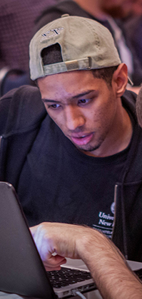

AcademicPartner
Institut Pertanian Bogor memiliki banyak mahasiswa cerdas yang mana mampu bersaing secara kompetitif dalam perlombaan, baik perlombaan individu maupun berkelompok. Namun pada proses persiapannya, terutama bagi lomba-lomba yang hanya bisa diikuti oleh tim, banyak calon juara yang kesulitan dalam mencari anggota tim yang memiliki satu visi dan kemampuan yang mumpuni. Maka dari itu, aplikasi AcademicPartner hadir untuk membantu menyelesaikan kendala mereka untuk menjadi sang juara.
INTRODUCTION
Pendahuluan

Slide 3
AcademicPartner
Latar
Belakang
MODERN ERA
Mengikuti berbagai macam lomba untuk mengasah kemampuan diri.
BACKGROUND
SOCIAL MEDIA
Terbentuklah AcademicPartner sebagai media sosial dalam mencari rekan satu tim juga sharing mengenai pengalaman dalam berkompetisi.
NEED A PARTNER
Membutuhkan rekan satu tim yang memiliki minat sama terhadap suatu lomba.

Slide 4
AcademicPartner
01
FIND A PARTNER
Kesulitan untuk mencari anggota tim dalam mengikuti suatu perlombaan/PKM.
PROBLEMS
Rumusan
Masalah
02
ONE VISION
Terkadang teman-teman yang sudah dikenal belum memiliki kemampuan dan minat yang sesuai pada suatu bidang lomba yang diikuti
03
SUPPORTING
Dibutuhkan media yang terbuka dan bisa diakses oleh seluruh civitas akademik untuk mencari partner lomba yang sesuai kriteria.

Slide 5
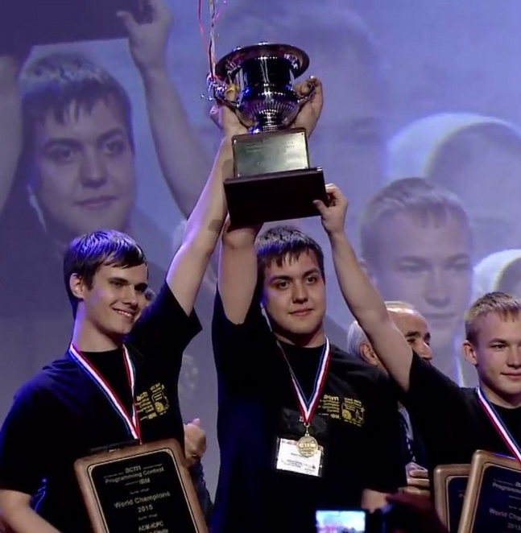
AcademicPartner
GOALS
Tujuan
Mempertemukan sesama mahasiswa IPB yang memiliki minat dan kemampuan sama pada bidang tertentu untuk mengikuti sebuah perlombaan.

Slide 6
Batasan Masalah
AcademicPartner
CIVITAS IPB
APLIKASI
PENUNJANG
1
2
1. Hanya dapat digunakan bagi mahasiswa aktif Institut Pertanian Bogor.
2. Dibutuhkan aplikasi lain sebagai penunjang fitur, yaitu aplikasi chatting untuk memudahkan komunikasi antar rekan lomba

Slide 7

AcademicPartner
Manfaat
AcademicPartner diharapkan mampu mengurangi tingkat kegagalan serta keterbatasan mahasiswa IPB dalam mengikuti lomba, juga meningkatkan tingkat kesuksesan mahasiswa IPB untuk memenangkan suatu lomba.

Slide 8
AcademicPartner
Usecase
Diagram
REGISTER
LOGIN
MENCARI REKAN
MENAMBAH REKAN
MENGHAPUS REKAN
MAHASISWA
MENGHUBUNGI REKAN

Slide 9
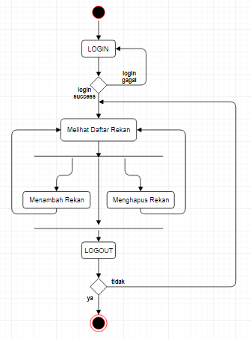
AcademicPartner
Activity
Diagram

Slide 10

Implementasi
AcademicPartner
Meliputi tampilan dari masing-masing fungsi,
serta fitur yang ditawarkan oleh AcademicPartner bagi user.

Slide 11

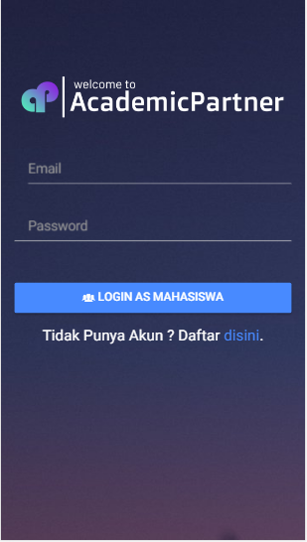
AcademicPartner
IMPLEMENTASI
Account
Login
User harus login ke dalam aplikasi untuk bisa menikmati keseluruhan fitur AcademicPartner.

Slide 12
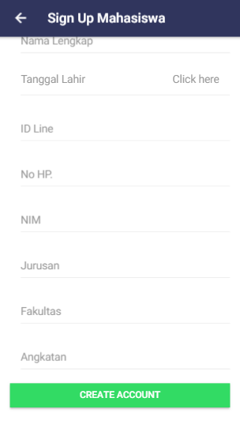
AcademicPartner
IMPLEMENTASI
Register
an Account
Jika belum memiliki account maka harus mendaftarkan diri agar dapat masuk ke dalam aplikasi.

Slide 13
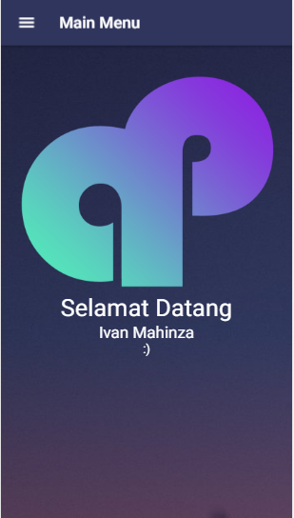
AcademicPartner
IMPLEMENTASI
Main
Menu
Merupakan halaman yang muncul saat user berhasil login account.

Slide 14
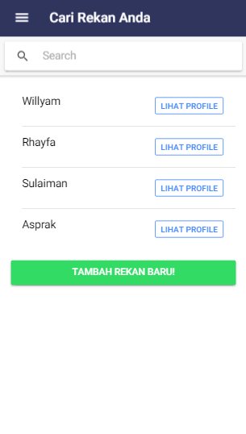
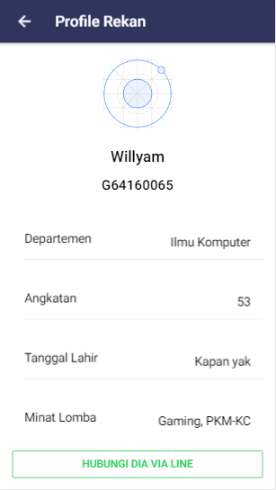
AcademicPartner
IMPLEMENTASI
Add &
View Teammates
User dapat menambahkan rekan baru, kemudian dapat melihat profile rekannya tersebut, dan menghubungi via aplikasi chatting pihak ketiga.

Slide 15
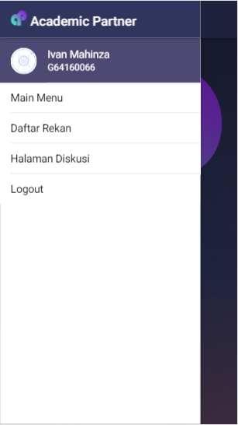
AcademicPartner
MAIN MENU
MY PROFILE
DAFTAR
REKAN
HALAMAN
DISKUSI
LOGOUT

Slide 16
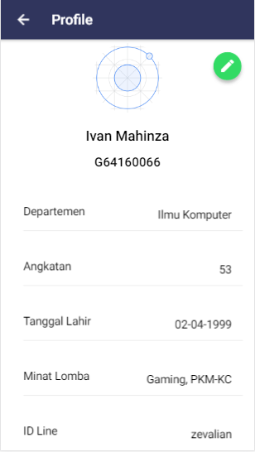
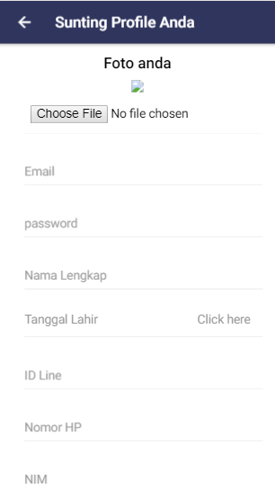
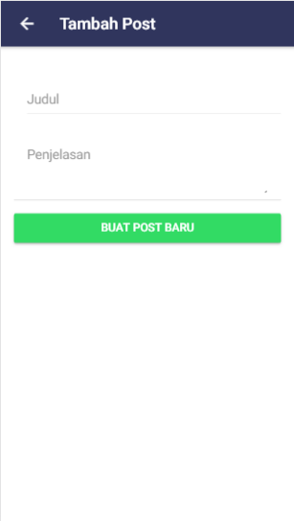
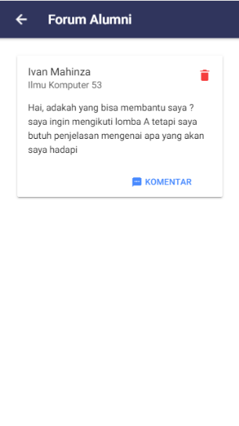
Fungsi Lainnya
AcademicPartner

Slide 17

IT’S TIME TO
APP DEMO

